Slide 1
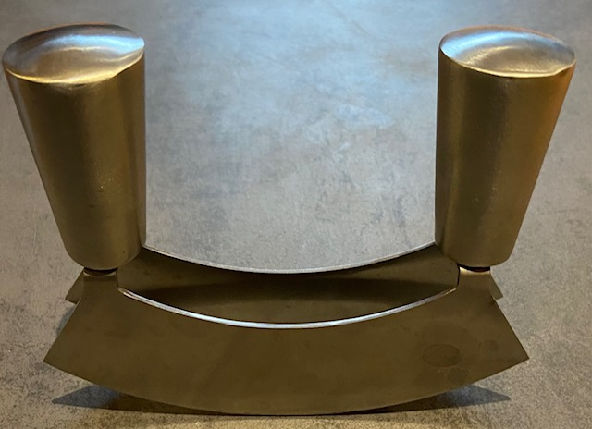
length
height
blade_height

Slide 2
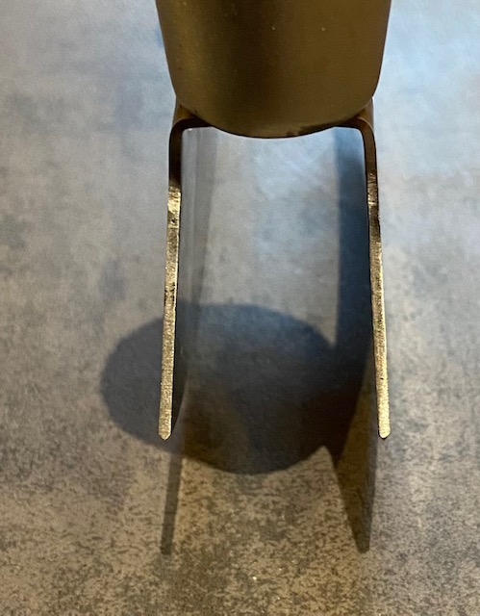
upper_width
lower_width

